Slide 1

ПРИЧАЊЕ ПО НИЗУ СЛИКА
(ГОВОРНА ВЈЕЖБА)

Slide 2
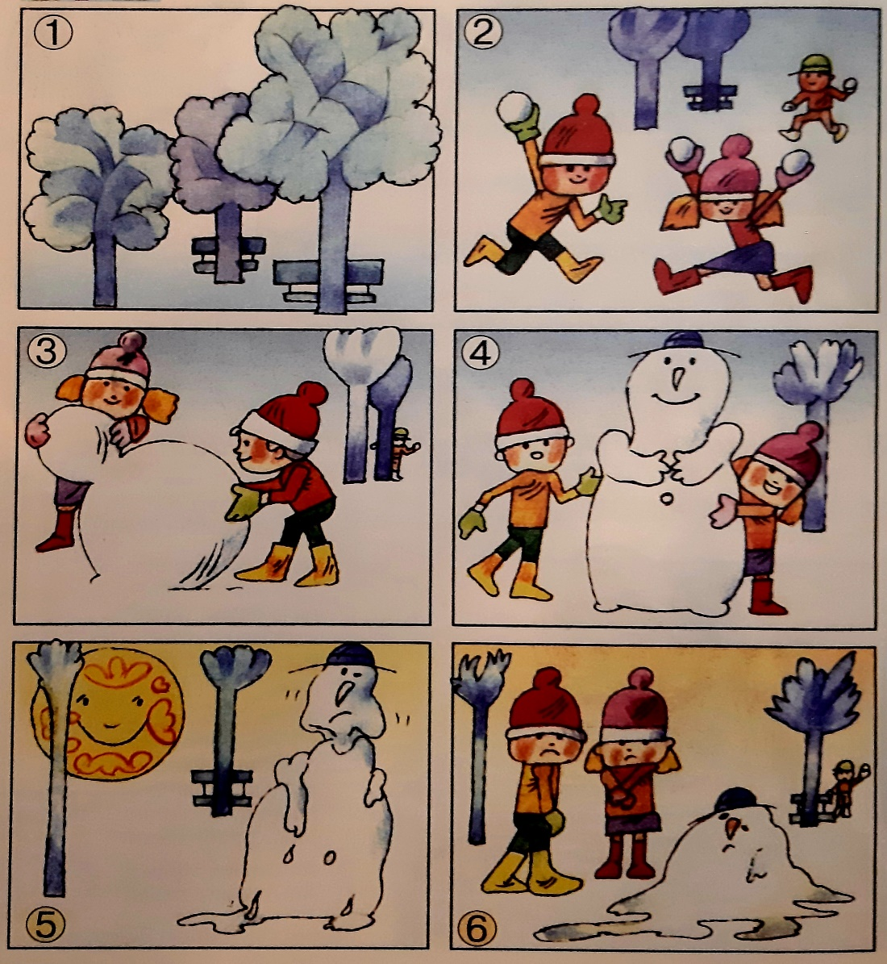
СЊЕШКО БИЈЕЛИЋ
(причање по низу слика)

Slide 3
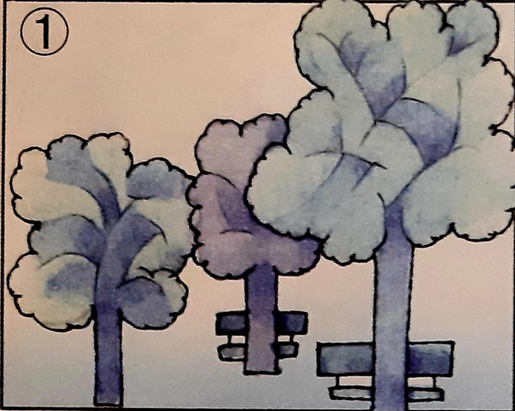
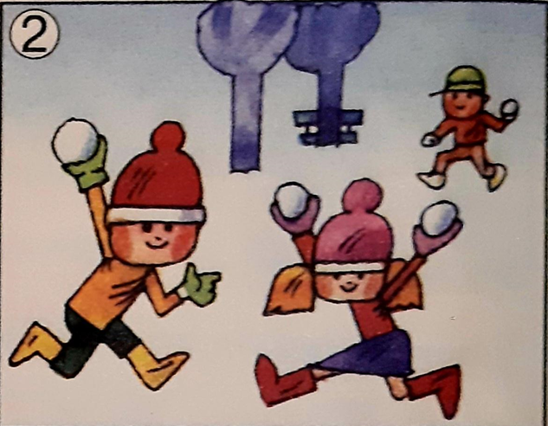
Стигла је зима.
Дјеца су јој се обрадовала.
Изашла су вани да се грудвају.

Slide 4
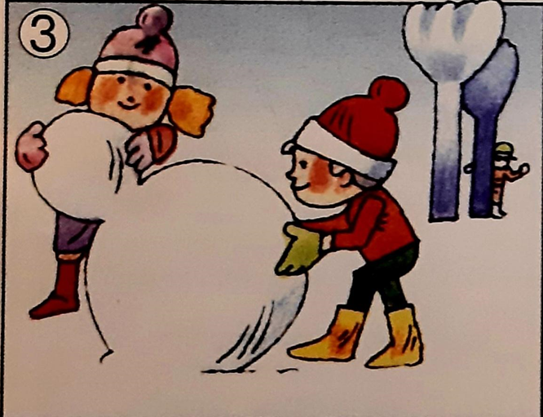
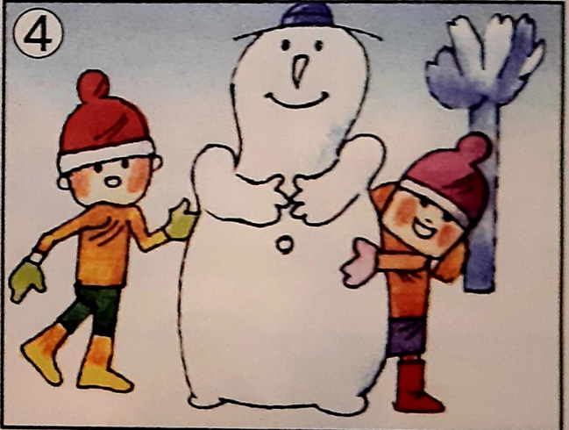
Дјечак и дјевојчица су
правили Сњешка Бијелића.
Били су веома срећни када су га завршили.

Slide 5
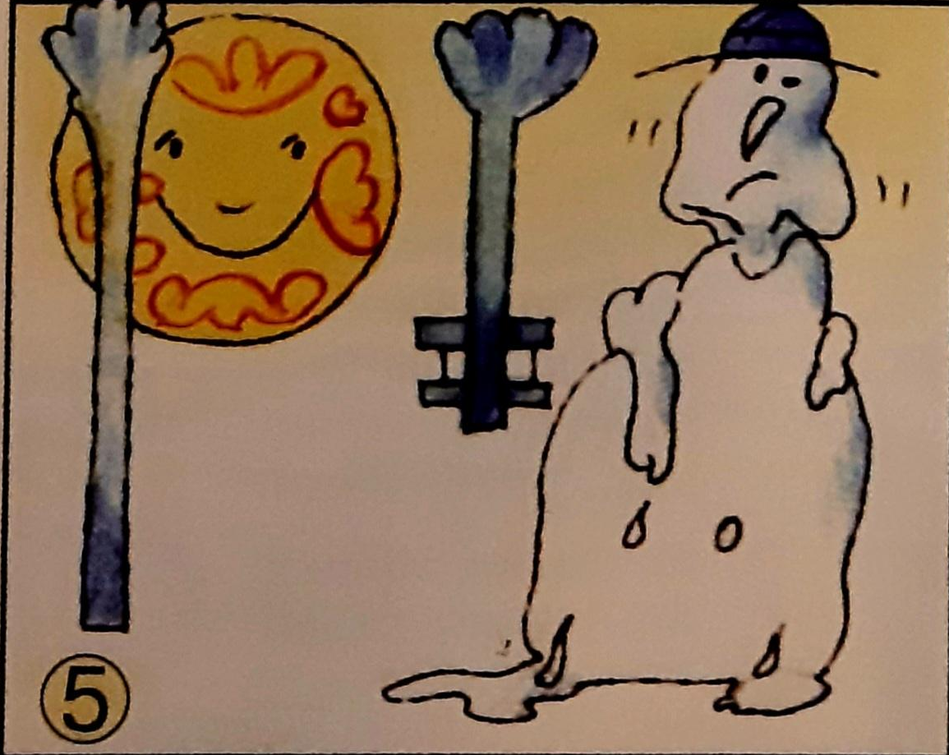
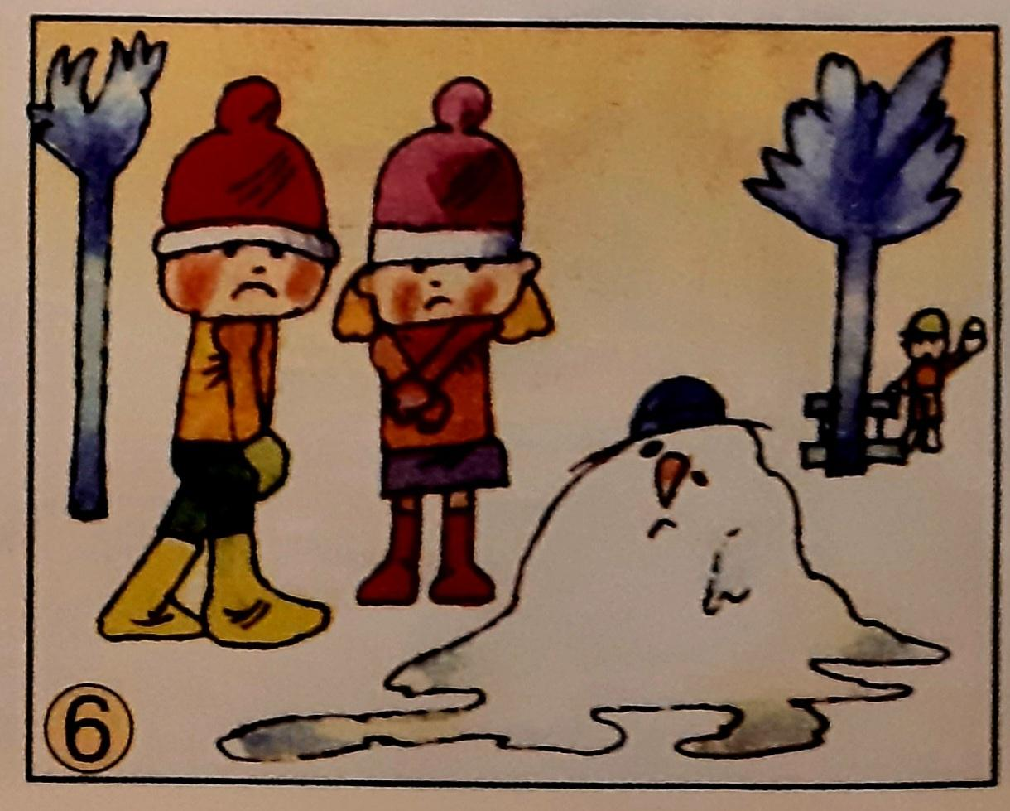
Сутрадан је изашло сунце.
Сунце је отопило Сњешка Бијелића.
Дјеца су се растужила.

Slide 6

СЊЕШКО БИЈЕЛИЋ
Стигла је зима.
Дјеца су јој се обрадовала.
Изашла су вани да се грудвају.
Дјечак и дјевојчица су правили Сњешка Бијелића.
Били су веома срећни када су га завршили.
Сутрадан је изашло сунце.
Сунце је отопило Сњешка Бијелића.
Дјеца су се растужила.

Slide 7
ЗАДАТАК ЗА САМОСТАЛАН РАД
На основу низа слика из Буквара на страни 82. осмислити своју причу.

